Slide 18
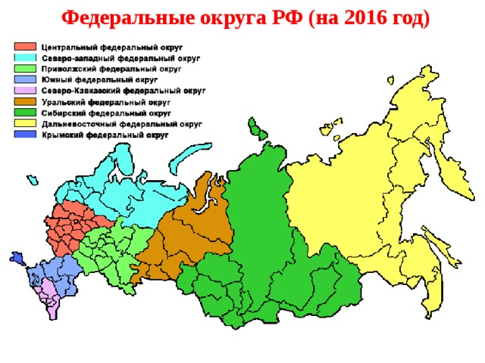

Slide 24
От теории к практике
С.27 (1,3)
Параграф №4

